Slide 1
«Волшебница водица»
краткосрочный экологический проект во второй младшей группе «Сказочная страна»
Цель: расширить знания детей о воде как объекте неживой природы, её значении в жизнедеятельности человека.
Задачи: познакомить с физическими и химическими свойствами воды, уточнить представления детей об использовании воды, развивать эстетическое восприятие воды в природе.

Slide 2
Посадка лука и уход за ним
Так как проект был краткосрочным, мы за несколько дней до начала проекта показали детям какое место занимает вода в жизни растений, а именно посадили лук, поливали его и наблюдали за появлением зелени

Slide 3
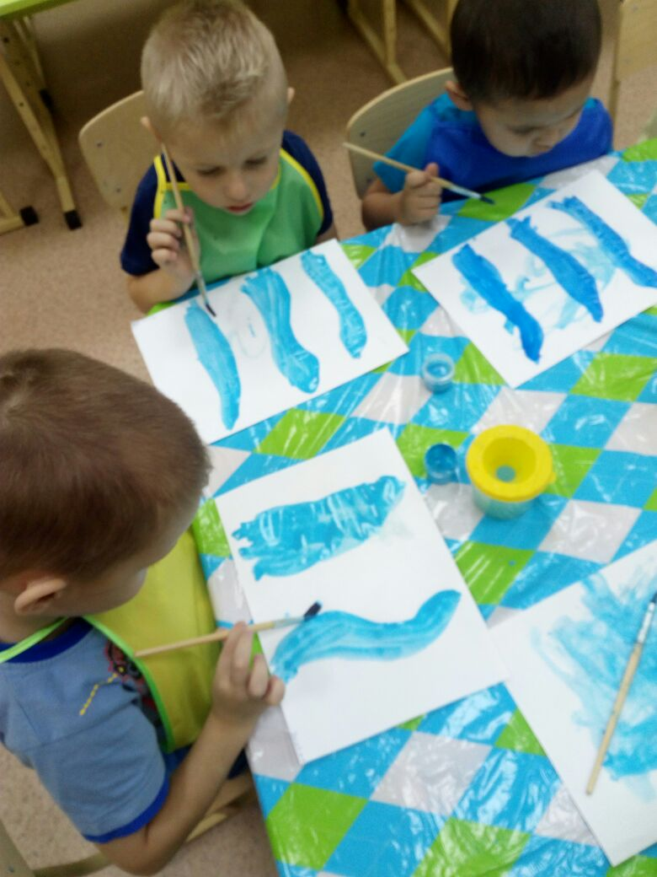
НОД Рисование «Сосульки»

Slide 4
НОД Лепка «Аквариум для рыбки»

Slide 5
НОД Ознакомление с окружающим «Для чего нужна вода»

Slide 6
Опыт Окрашивание воды
Было проведено несколько опытов- как снег превращается в воду, а вода в лед, окрашивание воды, вода жидкая и может разлиться из сосуда.

Slide 8
Игра с водой «Моем трубочиста»

Slide 9
Развлечение «В стране мыльных пузырей»
На заключительном этапе с детьми было проведено развлечение «В стране мыльных пузырей» и выставка детских работ.

